Slide 1
とどけ！光呪文の杖！
親子プログラミング教室

Slide 2
今日の内容
自己紹介
オリエンテーション
-光の性質（直進、レンズ）
-光通信の基礎
作る
動かす
考える
応用

Slide 3
先生の紹介

Slide 4
オリエンテーション
光の性質
光は広がる
直進性
レンズの効果
光通信の基礎
点滅と時間
モールス信号

Slide 5
プログラミングで信号を送ってみよう
光の性質
光は広がる
直進性
レンズの効果
光通信の基礎
点滅と時間
モールス信号

Slide 6
きょうのながれ
オリエンテーション
作るチャレンジ(バスケット選手ロボットを作ろう)
動かすチャレンジ（プログラミングでバスケット選手ロボットを動かしてみよう）
考えるチャレンジ（作ったプログラムでゲーム）

Slide 7
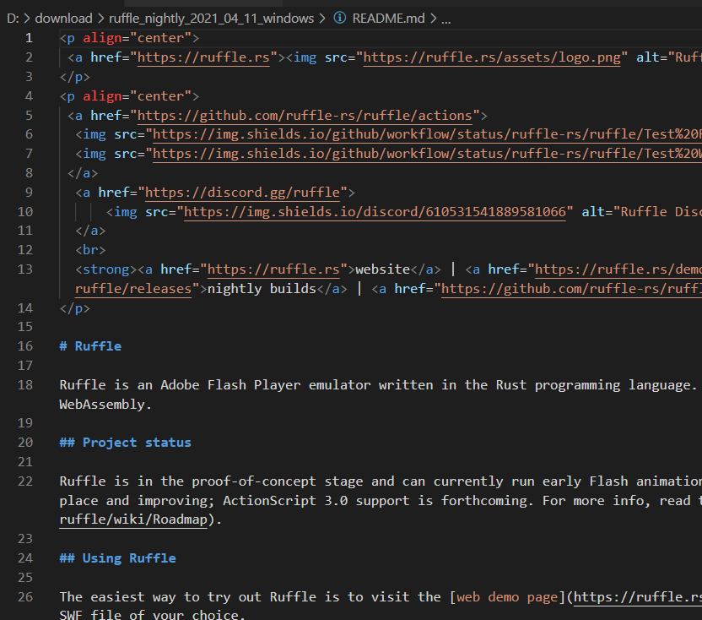
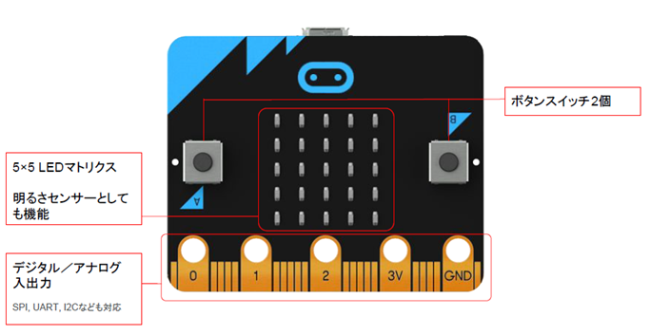
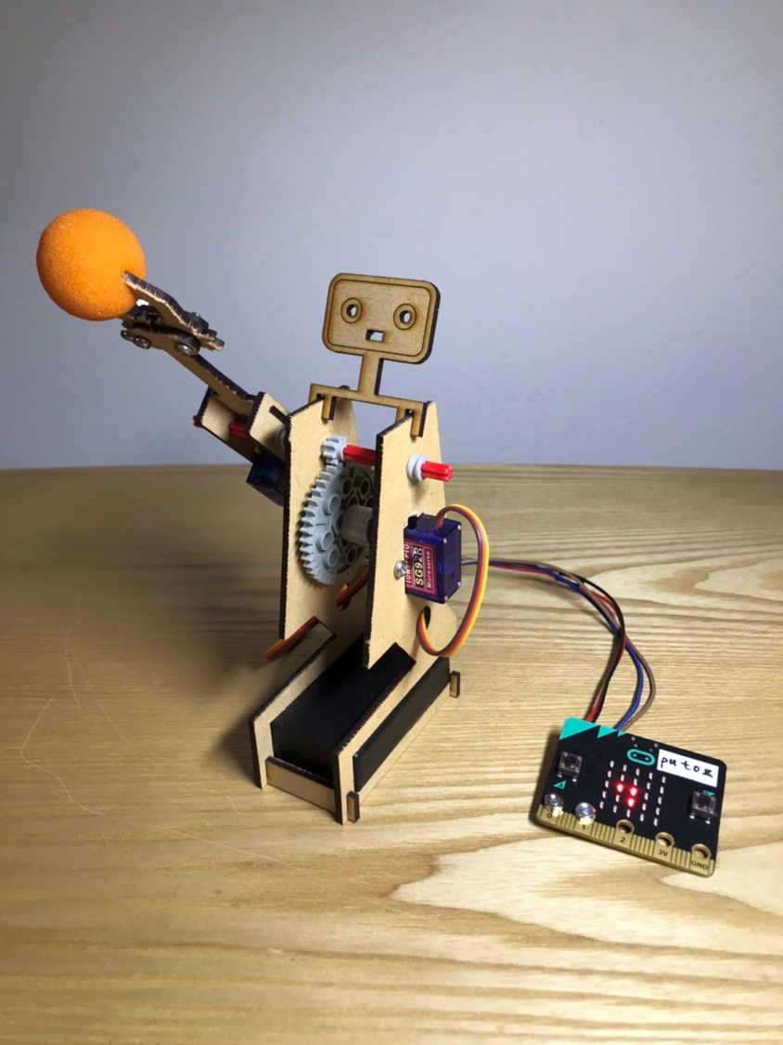
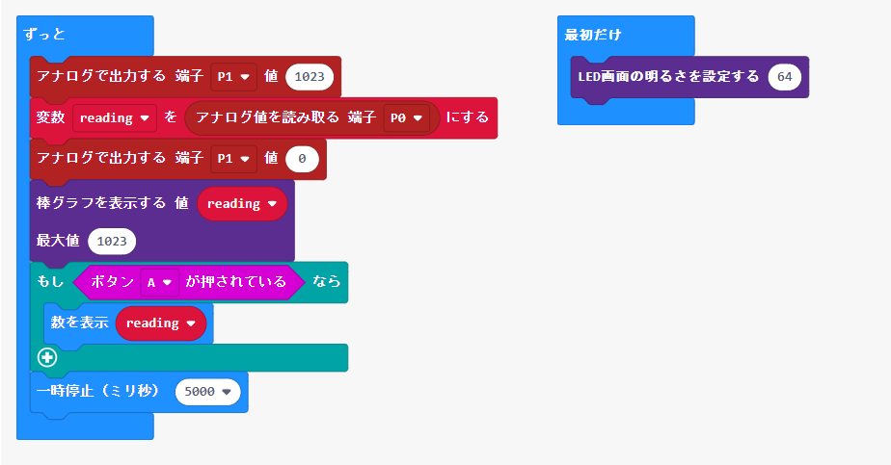

マイクロビットをつかったプログラミング
よくあるプログラミング
今回のマイクロビットによるプログラミング
つくりやすい！
ブロックを組み合わせるだけでプログラミングができるコンピュータをつかいます。
むずかしい…
https://makecode.microbit.org/projects/soil-moisture/code

Slide 8
マイクロビットのボタン・センサー
タッチセンサー
ボタンA
ボタンB
ブロックを組み合わせるだけでプログラミングができるコンピュータをつかいます。
でんき信号のたんし…

Slide 9
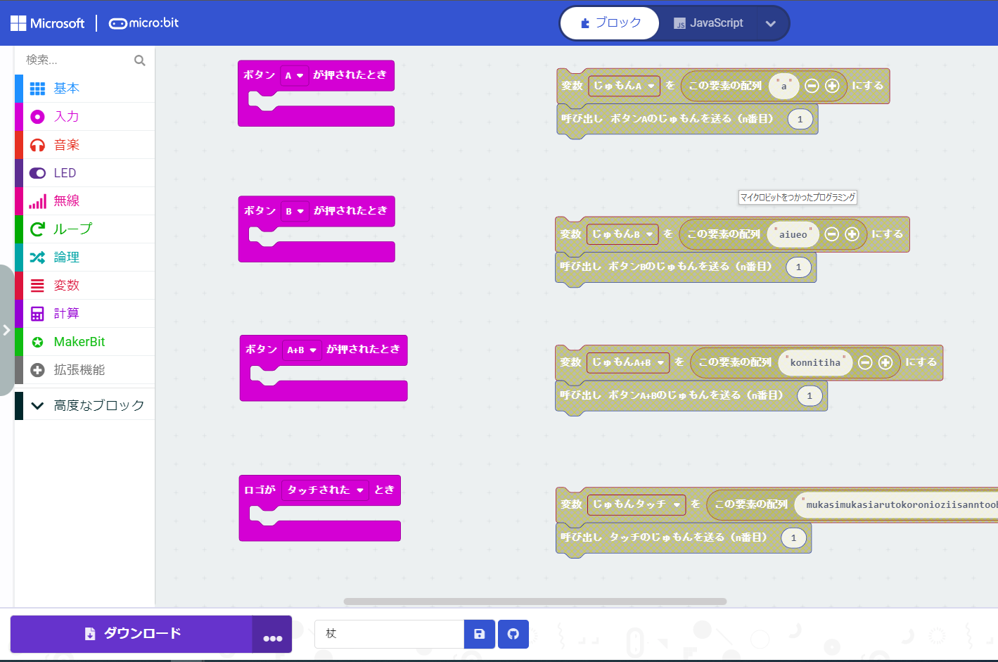
マイクロビットをつかったプログラミング
うごかすプログラムをいれるばしょ
つかっていない
プログラム

Slide 10
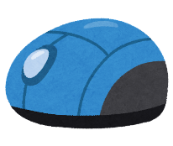
マイクロビットをつかったプログラミング
うごかすプログラムをいれるばしょ
プログラムをいれる！
つかっていない
プログラム

Slide 11
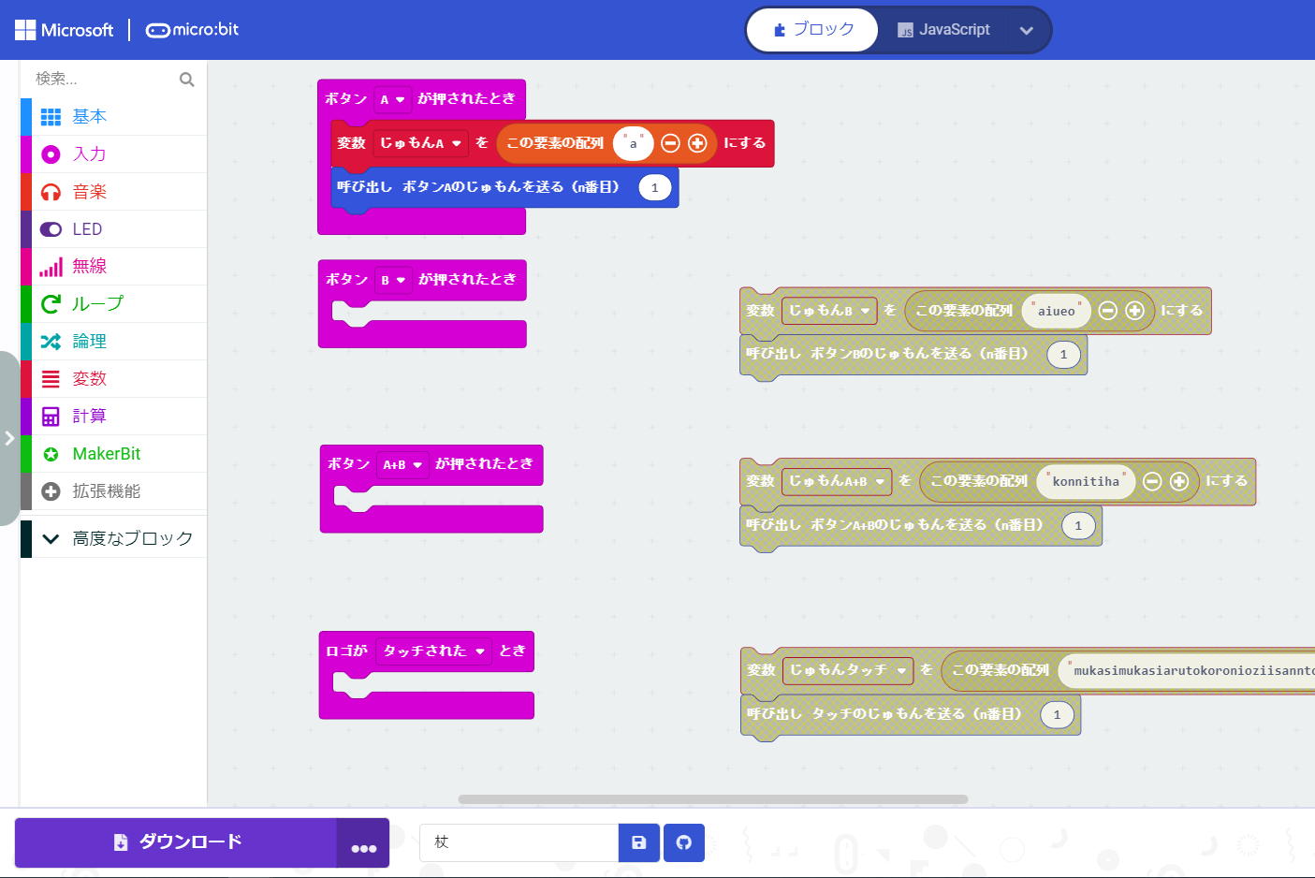
マイクロビットをつかったプログラミング
プログラムをいれる！

Slide 12
マイクロビットをつかったプログラミング
プログラムを
マイクロビットに
ダウンロード！

Slide 13
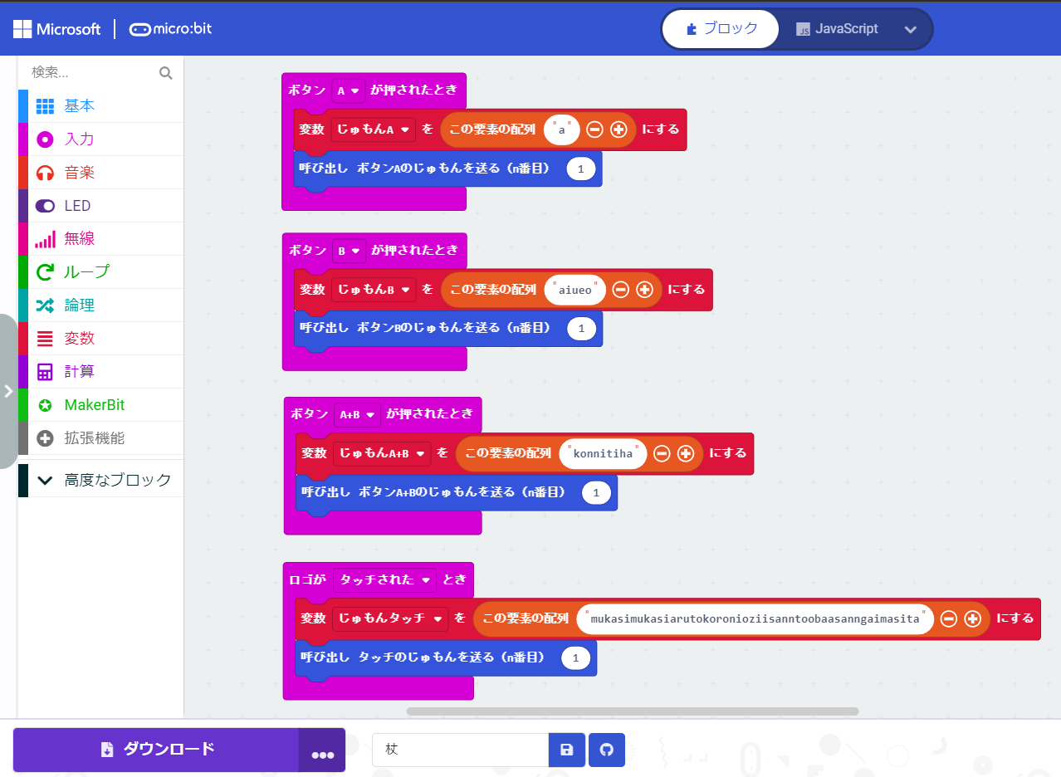
マイクロビットをつかったプログラミング
プログラムをいれる！
プログラムをいれる！
プログラムをいれる！
プログラムをいれる！
プログラムを
マイクロビットに
ダウンロード！

Slide 14
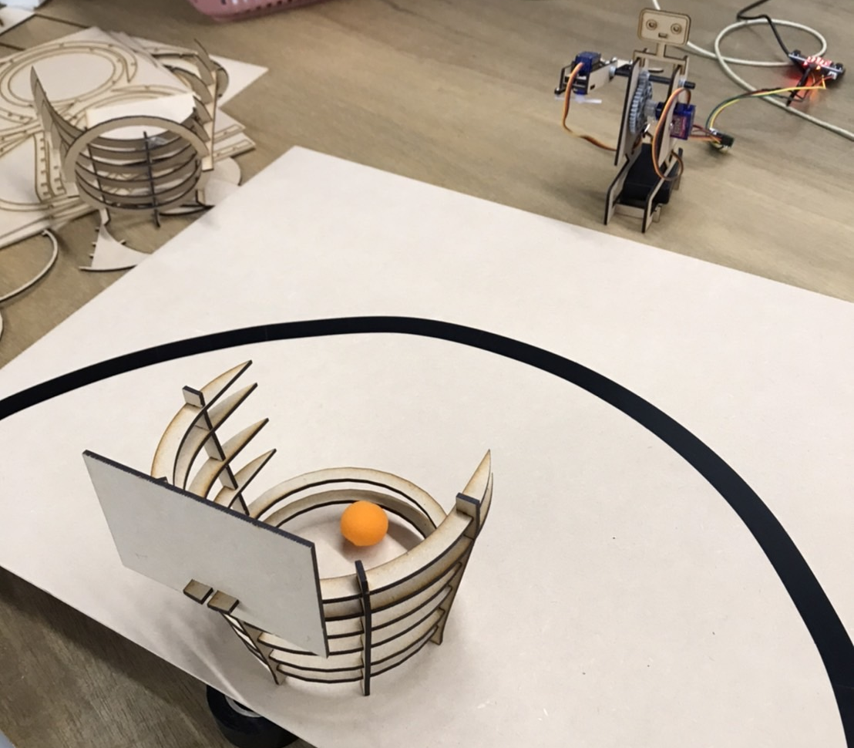
じっさいに光信号 を送ってみよう！

Slide 15
やってみてどうだった？
a
あ
aiueo
あいうえお
konnitiha
こんにちは
mukasimukasiosziisanntoobaasanngaimasita
むかしむかしおじいさんとおばあさんがいました

Slide 16
やってみてどうだった？
a
あ
文字の長さで光り方がかわった！
aiueo
あいうえお
konnitiha
こんにちは
mukasimukasiosziisanntoobaasanngaimasita
むかしむかしおじいさんとおばあさんがいました

Slide 17
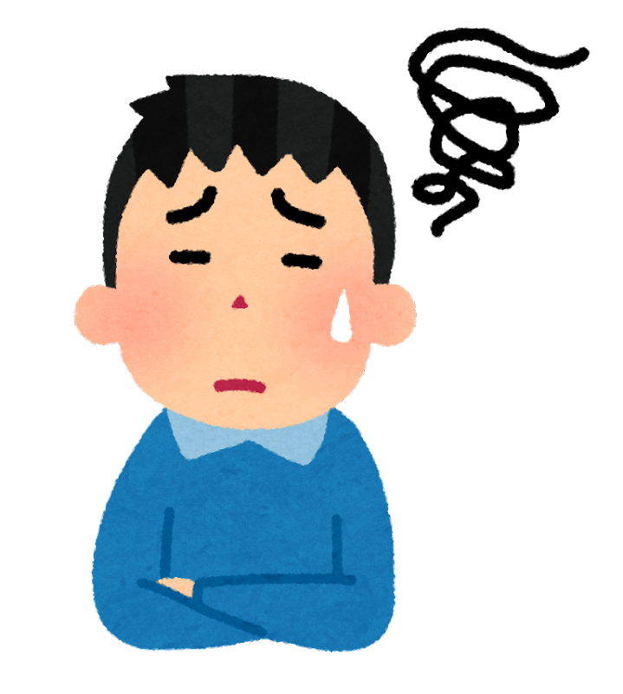
やってみてどうだった？
ピカピカしてる
けどなにしてるか
わからない……
どうしよう？

Slide 18
受光器に光をあててみよう
受光機
杖
aiueo
あいうえお

Slide 19

受光器に光をあててみよう
受光機①
受光機②
受光機③
受光機④

Slide 20
やってみよう！
①さいごだけあててみよう
mukasimukasiosziisanntoobaasanngaimasita
むかしむかしおじいさんとおばあさんがいました
②さいしょだけあててみよう
mukasimukasiosziisanntoobaasanngaimasita
むかしむかしおじいさんとおばあさんがいました
③とちゅうだけあててみよう
mukasimukasiosziisanntoobaasanngaimasita
むかしむかしおじいさんとおばあさんがいました

Slide 21
自分で文字を送ってみよう！
Aボタンで送信する文字
Bボタンで送信する文字
A+Bボタンで送信する文字
プログラムを
マイクロビットに
ダウンロード！
タッチセンサで
送信する文字
注意！
使える文字はアルファベット(a~z)のみです

Slide 22
いろいろな言葉で話させてみよう
受光機①
受光機②
韓国語
日本語
イギリス
英語
スペイン語
受光機③
受光機④

Slide 23
文字バトルゲームしよう！ルールせつめい
れんしゅう（10分）
ほんばん（5分）
mukasimukasiosziisanntoobaasanngaimasita
むかしむかしおじいさんとおばあさんがいました

Slide 24

受光器に光をあててみよう
hi
受光機
杖
hi→ヒ→火

Slide 25


文字バトルゲームしよう！
ルール①
hi→火 2回こうげき
honoo→5回こうげき
↓
文字が長いほうが強い！
ルール②
furo(ふろ)
火×４回こうげき
水×４回こうげき
↓
ふくすうの意味のある言葉が強い！
ルール③
ぞくせいにあわせたこうげきをしよう！
火
水
木

Slide 26
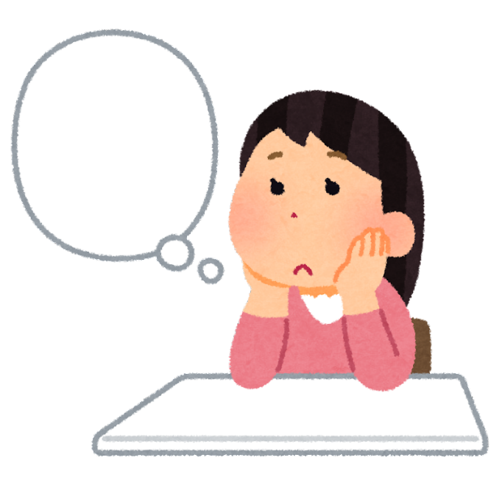
文字バトルゲームしよう！ れんしゅう
いまから10分間で杖にじゅもんを
ダウンロードしてゲームでためしてみよう！
どんな言葉がじゅもんになるかな？
一番長いじゅもんはなんだろう？
一番たくさんこうげきできることばはなにかな？
火・水・木のぜんぶのぞくせいのある言葉はあるかな？

Slide 27
Colour scheme
Background
Text &
Lines
Shadows
Title Text
Fills
Accent
Accent &
Hyperlink
Followed
Hyperlink

Slide 28
Sample Graph (3 colours)

Slide 29
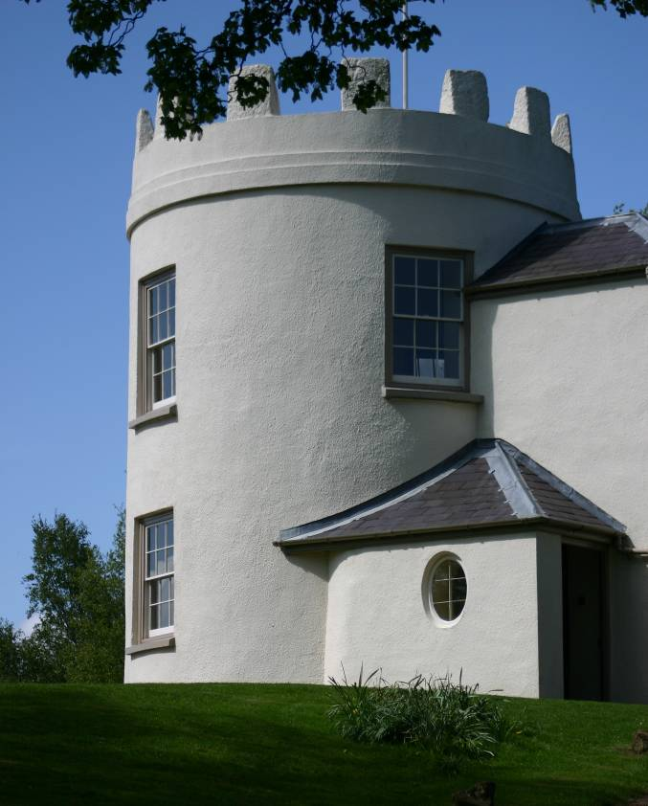
Picture slide
Bullet 1
Bullet 2

Slide 30
Process Flow
Design
Plan
Build
Test
Evaluate
Bullet 1
Bullet 2
Bullet 3
Bullet 1
Bullet 2
Bullet 3
Bullet 1
Bullet 2
Bullet 3
Bullet 1
Bullet 2
Bullet 3
Bullet 1
Bullet 2
Bullet 3

Slide 31
Example of a table
Title | Title
Data | Data
Note: PowerPoint does not allow you to have nice default tables - but you can cut and paste this one

Slide 32
Examples of default styles
Text and lines are like this
Hyperlinks like this
Visited hyperlinks like this
Table
Text box
Text box
With shadow

Slide 33
Use of templates
You are free to use these templates for your personal and business presentations.
We have put a lot of work into developing all these templates and retain the copyright in them. You can use them freely providing that you do not redistribute or sell them.
Do
Use these templates for your presentations
Display your presentation on a web site provided that it is not for the purpose of downloading the template.
If you like these templates, we would always appreciate a link back to our website. Many thanks.
Don’t
Resell or distribute these templates
Put these templates on a website for download. This includes uploading them onto file sharing networks like Slideshare, Myspace, Facebook, bit torrent etc
Pass off any of our created content as your own work
You can find many more free PowerPoint templates on the Presentation Magazine website www.presentationmagazine.com

